Slide 1






CHÀO MỪNG THẦY CÔ VÀ CÁC EM ĐẾN VỚI TIẾT HỌC HÔM NAY!

Slide 2


KHỞI ĐỘNG
Notes:
素材：https://ibaotu.com/sucai/18049806.html
字体：https://ibaotu.com/?m=boutiqueFont&a=detail&font_id=29972cd922b34cea83f7c72a281d34b5
音乐：https://ibaotu.com/sucai/18089214.html

Slide 3


Slide 4
Chủ đề 6
Chăm sóc và phát triển bản thân

Slide 5




Hoạt động 4: Xác định những việc làm để phát triển sở thích của bản thân.
1. Liệt kê những việc đã làm để phát triển sở thích của bản thân.
2. Chia sẻ với bạn về những việc làm đó
Mỗi tuần mình sẽ dành thời gian đọc một cuốn sách

Slide 6

mỗi thành viên sẽ viết ra giấy những vimỗi thành viên sẽ viết ra giấy những việc làm để phát triển sở thích
THẢO LUẬN
NHÓM ĐÔI
Mỗi các bạn sẽ viết ra giấy những việc làm để phát triển sở thích của bản thân trong thời gian 2 phút. Sau đó HS chia sẻ kết quả của mình với bạn cùng nhóm.

Slide 7


THẢO LUẬN NHÓM
Từng thành viên sẽ chia sẻ những việc làm để phát triển sở thích bản thân với các bạn trong nhóm.

Slide 8

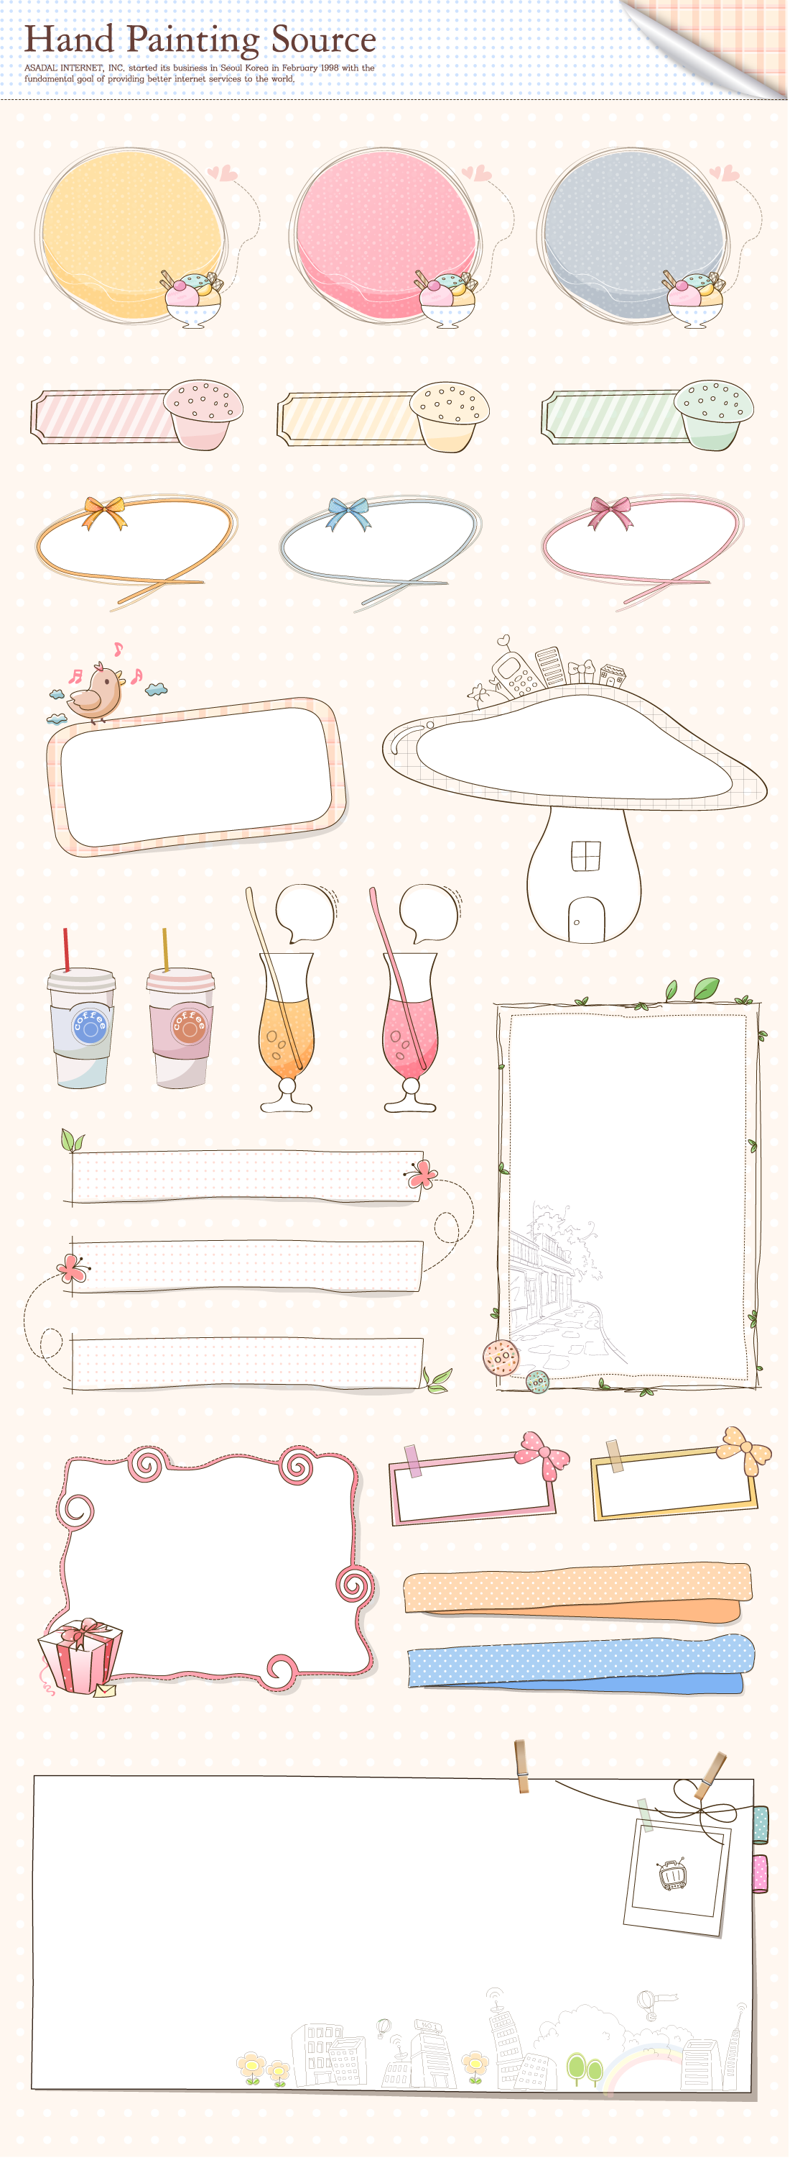

CHIA SẺ TRƯỚC LỚP
Những việc làm để phát triển sở thích của bản thân

Slide 9


Hoạt động 5: Làm sản phẩm theo sở thích.
1. Làm sản phẩm theo gợi ý.
 Suy nghĩ về sở thích của bản thân.
 Xác định sản phẩm định làm theo sở thích.
 Chuẩn bị các nguyên, vật liệu cần thiết.
 Thực hiện làm sản phẩm theo sở thích.
Thực hành làm sản phẩm theo sở thích.

Slide 10
Trưng bày và giới thiệu sản phẩm
Gợi ý
 Tên sản phẩm định làm theo sở thích.
 Cách làm sản phẩm đó.
 Cảm xúc của em khi làm xong sản phẩm đó.

Slide 11
Trưng bày và giới thiệu sản phẩm

Slide 12
VẬN DỤNG
Em có ước mơ gì qua sản phẩm em đã làm theo sở thích?
Notes:
素材：https://ibaotu.com/sucai/18049806.html
字体：https://ibaotu.com/?m=boutiqueFont&a=detail&font_id=29972cd922b34cea83f7c72a281d34b5
音乐：https://ibaotu.com/sucai/18089214.html

Slide 13
Xin chân thành cảm ơn thầy cô và các bạn
Notes:
素材：https://ibaotu.com/sucai/18049806.html
字体：https://ibaotu.com/?m=boutiqueFont&a=detail&font_id=29972cd922b34cea83f7c72a281d34b5
音乐：https://ibaotu.com/sucai/18089214.html

